Slide 1


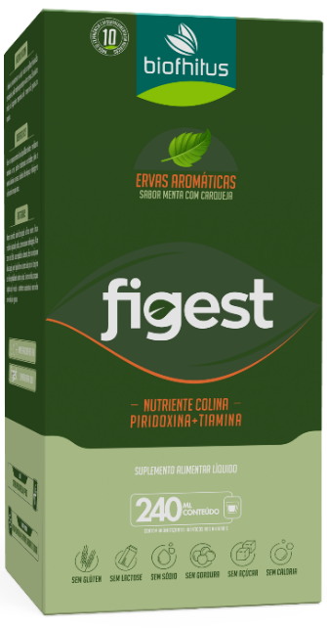
,
ACELERADOR DE VENDAS
Você vende bem hepatoprotetor na sua farmácia? SIM ou NÃO?
ENTÃO VAMOS FALAR SOBRE OPORTUNIDADE!
Quanto cada flaconete vendido deixa de rentabilidade pra você? É pouco não é mesmo?
Você já imaginou pular de R$ 1,00 para R$ 21,00 por unidade vendida?
Conheça o
Acelerador de
Vendas
FIGEST!
Auxilia nos processos digestivos
Contribui na diminuição do desconforto abdominal
Favorece a manutenção do sistema hepático

Slide 2

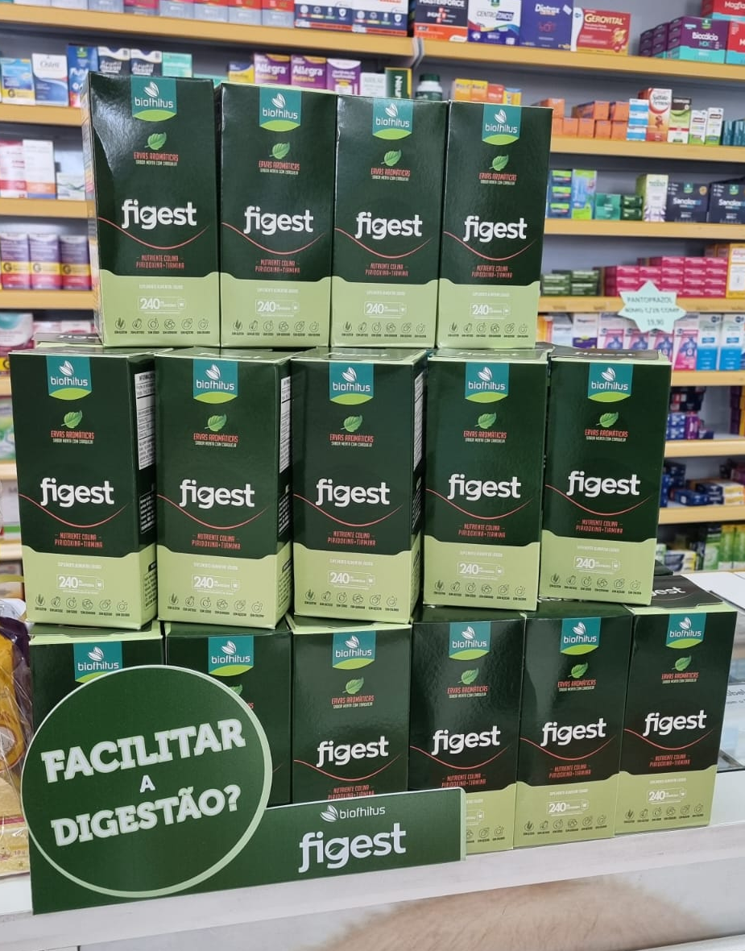

,
ACELERADOR DE VENDAS
Invista em 1 caixa de embarque e ganhe o
KIT NEUROVENDAS + TREINAMENTO
EXPRESS para
alavancar seus resultados!
INVESTIMENTO R$ 18,99
Sugestão de venda R$ 49,99
Sugestão de repasse balconista R$ 10,00

Slide 3

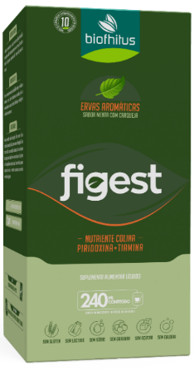
,
Acelerador de Vendas
Treinamento Express
Valor Sugerido
R$ 49,99
Sugestão de repasse balconista
R$ 10,00
Balconista, utilize as perguntas chave durante o atendimento para identificar as necessidades do cliente e associar ao seu tratamento.
Após as refeições você fica com aquela sensação de estufamento, má digestão ou barriga inchada? SIM ou NÃO? Você gostaria de melhorar este aspecto da sua saúde? SIM ou NÃO?
Que nota você daria para qualidade da sua digestão? Sendo zero para péssimo e dez para ótimo.
Você gostaria de melhorar este aspecto da sua saúde? SIM ou NÃO?
Você que está com ressaca, gostaria de realizar um tratamento eficaz para aliviar esses sintomas? SIM ou NÃO?
Eu tenho o produto FIGEST que atua nas funções hepatoprotetoras.
Auxiliando no processo digestivo e no alívio de desconforto abdominal,
pois seus ativos atuam no alívio do fígado.

